Slide 1

Guía de preparación para tu sesión LOVERENEW Personalizada
Todo lo que necesitas saber (y un poco más) antes de tu sesión gratuita
LOVERENEW
LOVERENEW

Slide 2
¿QUÉ DEBES SABER Y MIRAR ANTES DE TU SESIÓN GRATIS?
El propósito principal de esta sesión es descubrir cuale son los puntos que te impiden pasar página o evitar los conflictos de pareja , cómo esto está afectando tu vida. Además ver las diferentes soluciones en tu caso.
LOVERENEW
TU LOGO AQUÍ

Slide 3
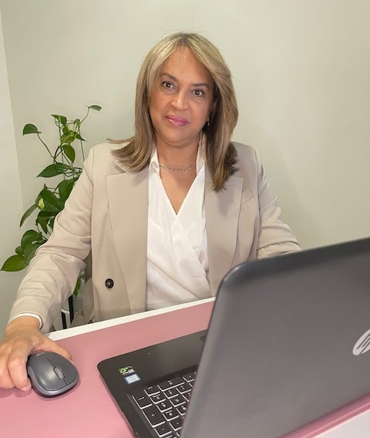
Lo que hacemos
LOVERENEW nació de la búsqueda constante por tener una relación con disfrute , AMOR y COMPLICIDAD. Y eso quiero para ti.
Si sueles atraer el mismo tipo de relación.
Si quieres olvidar a tu ex,
Si tienes conflictos y quieres evitar un divorcio.
SUBTÍTULO
LOVERENEW
TU LOGO AQUÍ

Slide 4
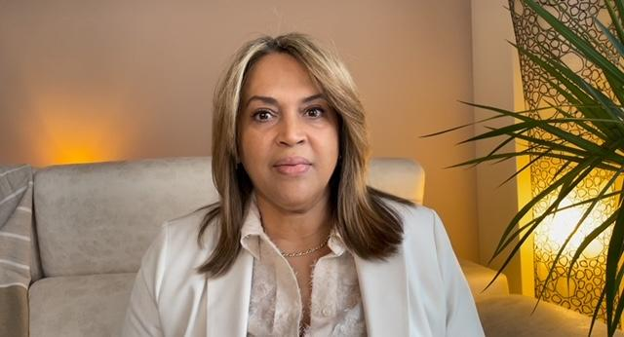
¿CÓMO FUNCIONA LOVERENEW?
Mira nuestro programa por dentro
Pon aquí una captura de tu VSL
Clic aquí para ver el vídeo
LOVERENEW
TU LOGO AQUÍ

Slide 5
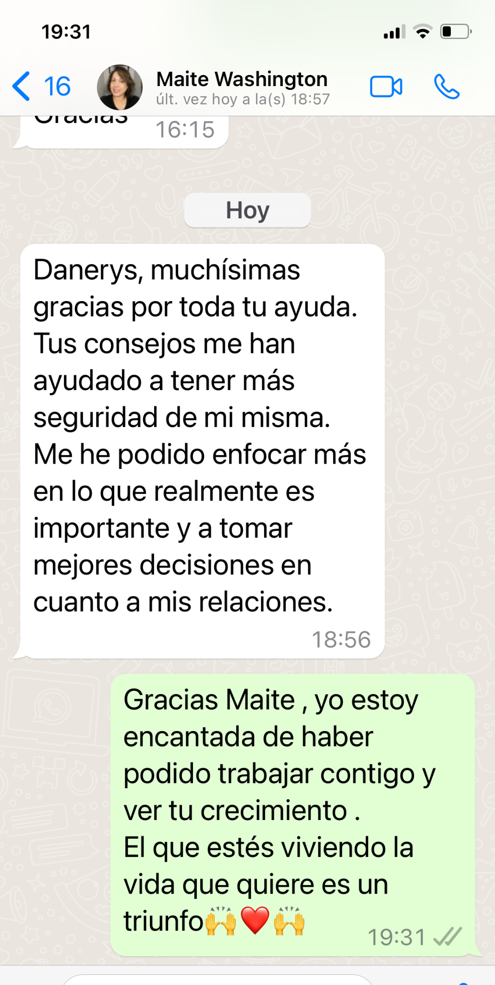
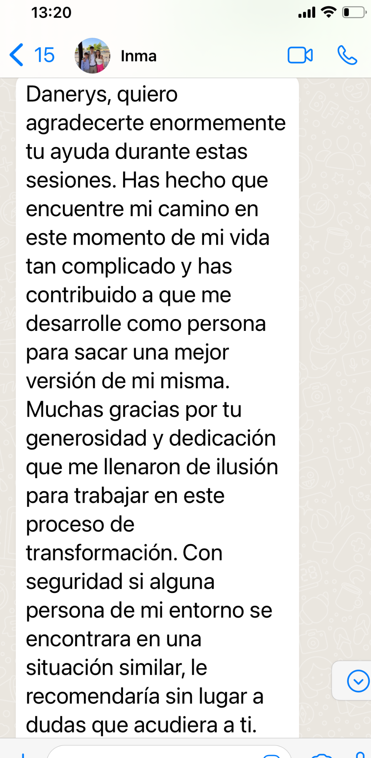
LOVERENEW
TU LOGO AQUÍ

Slide 6
BRAINSTORMING PRE-SESIÓN
Responde a estas preguntas a modo de brainstorming
¿Cuáles son los mayores obstáculos que estás teniendo en este momento?
¿Qué te gustaría crear o conseguir en los próximos 6 meses gracias a [Nombre de tu programa]?
¿Por qué es necesario e importante para ti y los tuyos conseguir esos objetivos?
LOVERENEW
TU LOGO AQUÍ

Slide 7
PREGUNTAS FRECUENTES
Preguntas frecuentas sobre LOVERENEWrespondidas:
Pregunta 1
Pregunta 2
¿Cuanto tiempo a la semana tengo que dedicarle al programa?
Con un mínimo de 20 minutos al dia ya consigues un buen resultado , aunque depende del caso.
Si consigo el objetivo, ¿Como se que no tendré recaídas?
El punto fuerte de LOVERENEW es que descubre y soluciona en la raiz osea donde se originó la situacion, ademas tendras las herramientas que se adaptan a tu caso.
LOVERENEW
TU LOGO AQUÍ

Slide 8
Pregunta 3
Pregunta 4
¿Si me surgen dudas como puedo solucionarlas?
Tendrás soporte a través del email o whatsapp de lunes a viernes de 9:00 a 18:00 a demás tendrás sesión todas las semanas.
¿Qué garantías de éxito tengo?
La garantía por nuestra parte es que consigas el objetivo en el tiempo expresado y velaremos por ello hasta conseguirlo. Siempre que tu compromiso sea 10/10.
LOVERENEW
TU LOGO AQUÍ

Slide 9
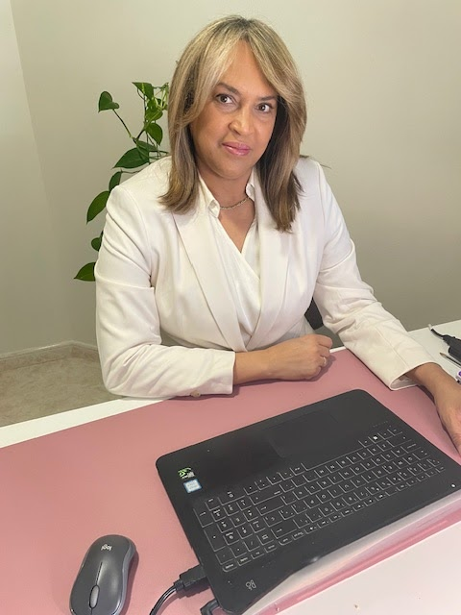
¡NOS VEMOS EN LA SESIÓN!
LOVERENEW
TU LOGO AQUÍ

